Slide 1
컴실I 4주차 C++ 프로그래밍
목요일반 ^-^

Slide 2
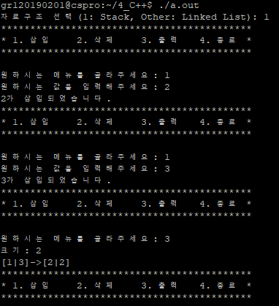
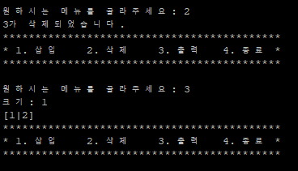
C++ 프로그래밍
이번 실습 목표
Linked list 클래스를 확장하여(Template) Stack 클래스를 구현하자.
앞 부터 원소 제거
3 | 2
앞 부터 원소 삽입

Slide 3
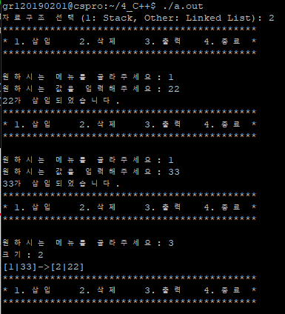
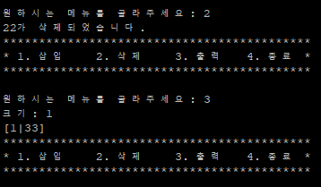
C++ 프로그래밍
이번 실습 목표
Linked list 클래스를 확장하여(Template) Stack 클래스를 구현하자.
뒤 부터 원소 제거
33 | 22
앞 부터 원소 삽입

Slide 4
C++ 프로그래밍
실습 코드에서 주어진 LinkedList class는 int형 데이터만을 처리할 수 있게 구현되어 있다.
만약 char, float, double 형의 data들을 처리해야 한다면?
각 Type 마다 새로운 class를 선언해야 한다. (불편하다)
Template를 사용해서 하나의 Class만 가지고도 여러 type을 처리할 수 있도록 하자. (Polymorphism, 다형성) (해야 할 것)
class Node_int {
public :
int data ;
….
class Node_char {
public :
char data ;
….
class Node_float {
public :
float data ;
….

Slide 5
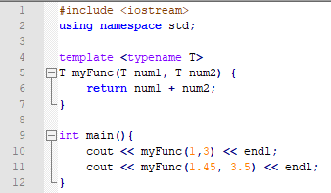
C++ 프로그래밍
Template 사용법 (함수)
‘T’라는 type명을 가지는 Template을 선언한다.
myFunc 함수는 T type을 반환하고, T type의 argument를 받는다.
T type이 int 인 경우
T type이 float 인 경우

Slide 6
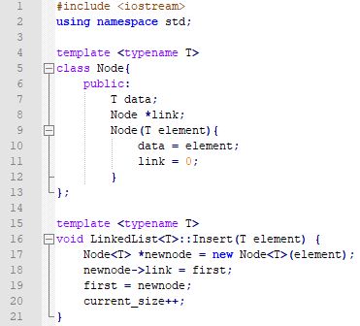
C++ 프로그래밍
Template 사용법 (클래스)
‘T’라는 type을 가지는 Node Class Template을 선언한다.
T type을 가지는 LinkedList Class의 method를 정의한다.
사용법 - Class 이름<typename>::method 이름
T type을 가지는 Node class의 object를 생성한다.
사용법 - Class 이름<typename> object 이름

Slide 7
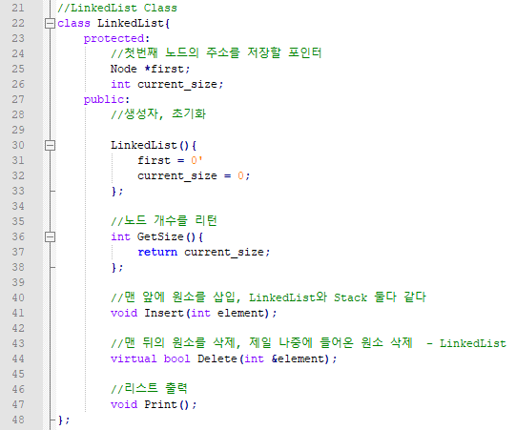
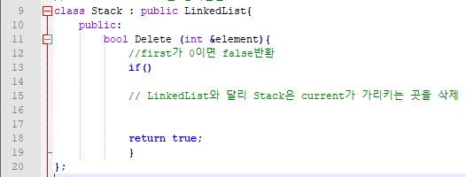
C++ 프로그래밍
Stack class의 Delete 함수와 LinkedList class의 Delete 함수는 서로 다른 기능이
class LinkedList
class LinkedList의
멤버 변수 (*first, current_size)
멤버 함수 (GetSize(), Insert(), Delete(), Print())
접근 가능
상속
class Stack

Slide 8
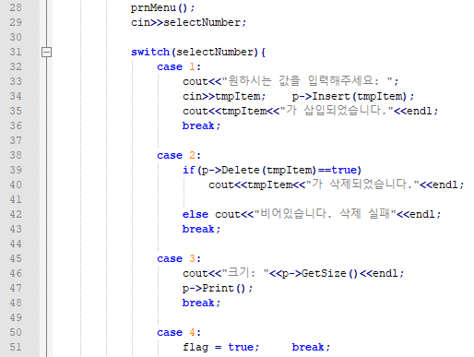
C++ 프로그래밍
Virtual Function
함수가 호출된 객체의 Type에 따라서 수행되는 함수가 달라짐.
Binding (in function)
함수가 호출 될 때 함수의 메모리 위치를 찾는 과정.
Static Binding (정적 바인딩)
함수가 고정된 메모리에 위치해있고, 변하지 않는 상태.
prnMenu(), p->Insert() 등
Dynamic Binding (동적 바인딩)
프로그램이 실행되는 중에 함수의 메모리 위치가 바뀌는 상태.
p->Delete() 등 virtual function.
Stack<int> p
p->Delete()
LinkedList<int> *p
LinkedList<int> p
p->Delete()
object p의 class가 무엇인지에 따라 다른 Delete()가 수행

Slide 9
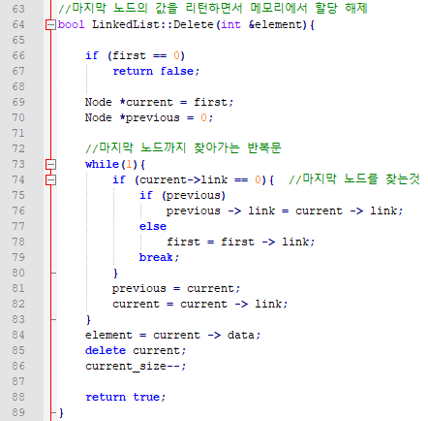
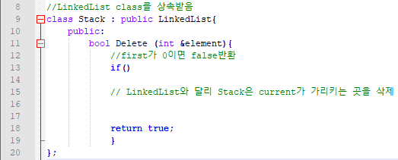
C++ 프로그래밍
Delete()
Stack Class object만 수행할 수 있는 Delete 함수를 구현하자.
(해야할 것)

